Slide 1



TRƯỜNG ĐẠI HỌC PHÚ YÊN
KHOA KỸ THUẬT – CÔNG NGHỆ
HỌC PHẦN
Lập Trình Di Động
Đề tài: ỨNG DỤNG HÌNH NỀN
Nhóm Sinh viên: Đặng Thị Ngọc Trúc
:Cao Thị Út
:Phạm Đình Du
Lớp : DC17CTT01

Slide 2
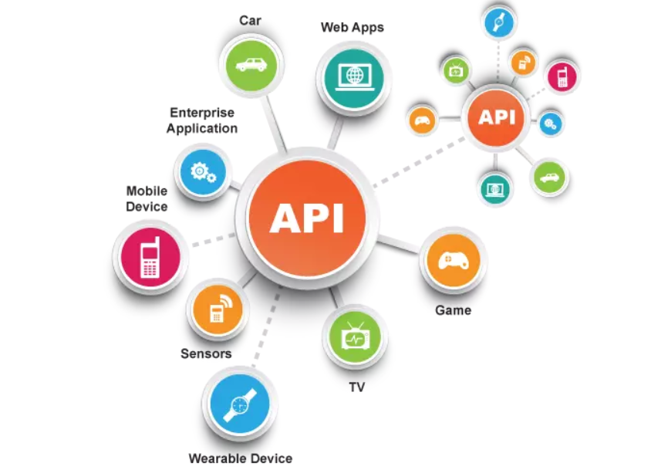
TÌM HIỂU VỀ API
Về mặt kỹ thuật, API là viết tắt của Giao diện lập trình ứng dụng (Application Programming Interface). API là một trung gian phần mềm cho phép hai ứng dụng giao tiếp với nhau, có thể sử dụng cho web-based system, operating system, database system, computer hardware, or software library. Ở dạng đơn giản nhất, API là giao diện cho phép một ứng dụng giao tiếp với ứng dụng khác thông qua các lệnh đơn giản và cách các lệnh này được gửi và định dạng mà dữ liệu được truy xuất thông qua API có thể khác với API SOAP hoặc REST.

Slide 3
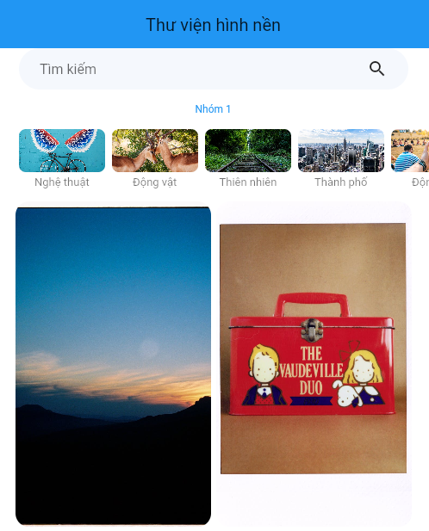
ỨNG DỤNG HÌNH NỀN
Giao diện Trang chủ

Slide 4

ỨNG DỤNG HÌNH NỀN
Giao diện Danh mục

Slide 5
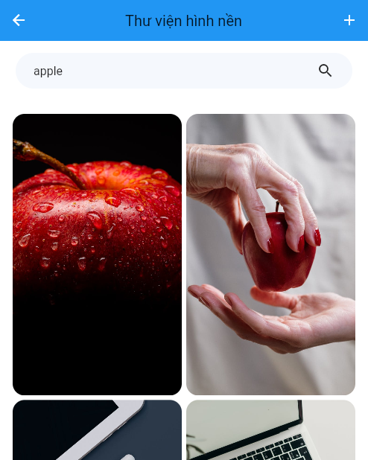
ỨNG DỤNG HÌNH NỀN
Giao diện Tìm kiếm

Slide 6


